Slide 1
Город Причастинск

Slide 2
Сказка
Как-то раз Володя вернулся из школы и с таинственным видом вошел в кабинет к отцу, доктору филологических наук.
- Папа, сегодня на уроке русского языка Жанна Николаевна попросила нас разгадать загадку.
- Какую? – поинтересовался отец.
- Встретились как-то трое: Глагол, Прилагательное и НЕКТО. Стали между собою спорить: кто сильнее?
- Самый сильный я! - говорит Глагол. Я могу в этом мире все превратить в движение. Без меня все предметы не могли бы действовать.
- А без меня все предметы стали бы безликими, потому что я описываю их признаки! – отвечает Прилагательное.
Некто же подумал:
- То, что могут они, могу и я , так как я заключаю в себе силу прилагательного и глагола.
- Кто же этот НЕКТО? Ты знаешь? – спросил Володя…

Slide 3
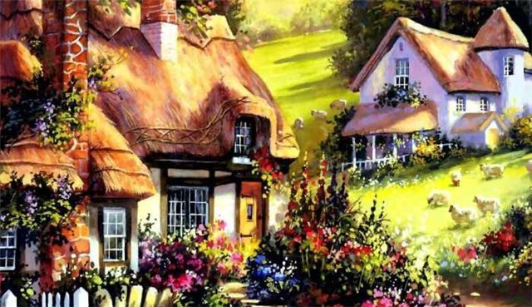
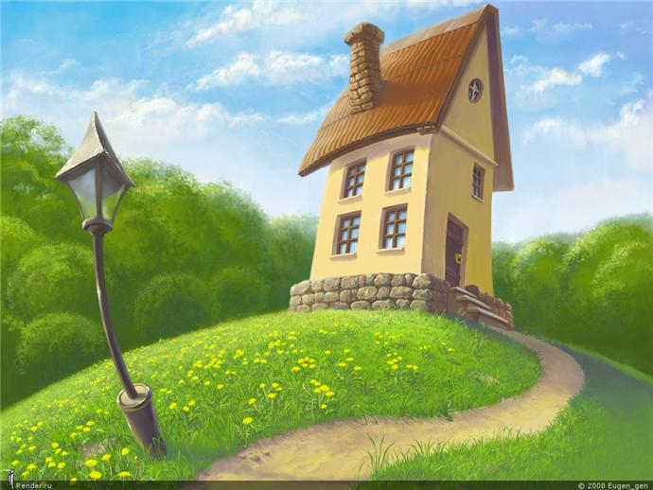
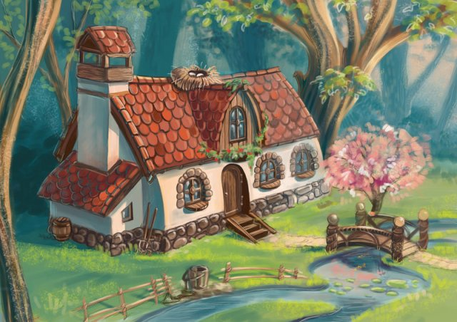
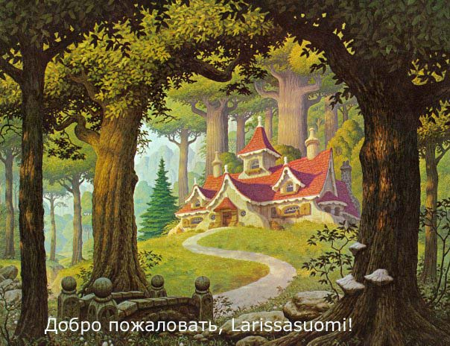
Город Причастинск
Аллея страдательных и действительных причастий
Выставка кратких причастий
Музей причастного оборота
Панорама орфограмм

Slide 4
Причастие
и
причастный оборот

Slide 5
Что такое причастие?
Какие сказки сочинил А.С.Пушкин?
Чем похоже причастие на глагол?
Что такое олицетворение?
Что такое причастный оборот?
Как ставятся знаки препинания при причастном обороте?
Курс $ на сегодня?
На какие группы делятся причастия?

Slide 6
Что такое причастие?
Чем похоже причастие на глагол?
Что такое причастный оборот?
Как ставятся знаки препинания при причастном обороте?
На какие группы делятся причастия?

Slide 7
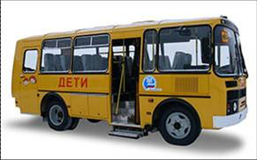

Slide 8
Аллея страдательных и действительных причастий

Slide 9
Искомый, мучимый, ведомый, предлагаемый;
От глаголов сшить и съесть причастия настоящего времени нельзя образовать. Так как причастия настоящего времени образуются только от глаголов несовершенного вида.
Брезжащий и брызгающий, брызжущий
Брезжить – слабо светиться, рассветать
Брызгать – разбрасывать брызги, рассеиваться каплями.

Slide 11
Выставка кратких причастий

Slide 12
Полные страдательные причастия прош. вр. | Краткие страдательные причастия прошедшего времени
 | М.р | Ж.р | Ср.р
зАпертый | зАперт | запертА | зАперто
пОднятый | пОднят | пОднята | пОднято
Отнятый | Отнят | отнятА | Отнято
сОзданный | сОздан | созданА | сОздано
взЯтый | взЯт | взятА | взЯто
нАчатый | нАчат | начатА | нАчато

Slide 14
Музей причастного оборота

Slide 15
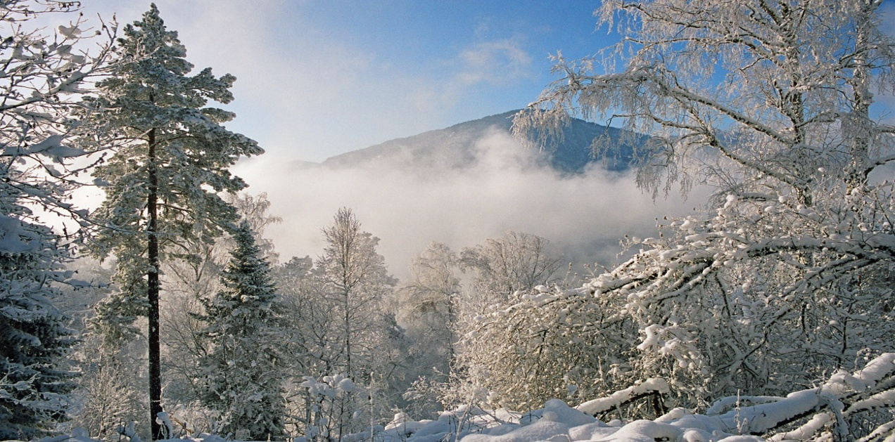
Снежинки ,похожие на рассыпанные в воздухе жемчужины, медленно падали на землю.
Похожие на рассыпанные в воздухе жемчужины снежинки медленно падали на землю.

Slide 16
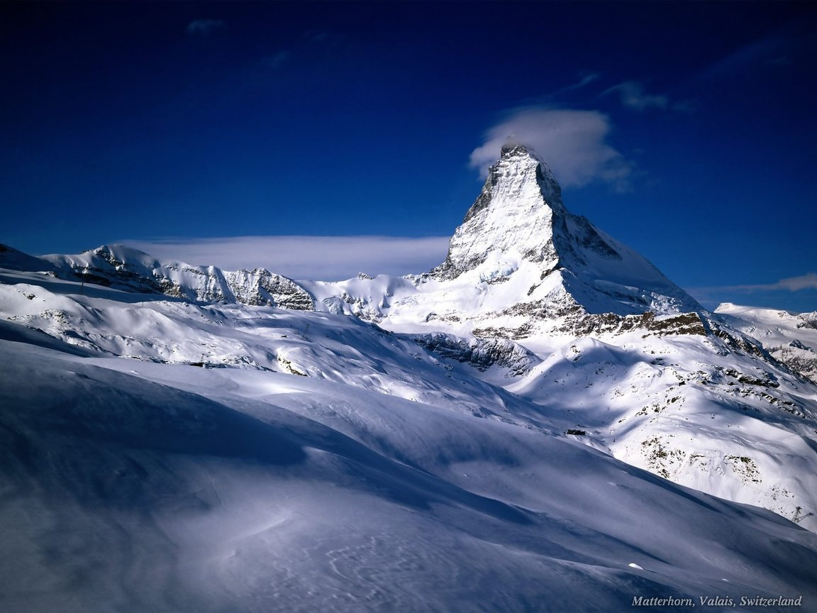
Перед нами были покрытые снегом вершины гор.
Перед нами были вершины гор, покрытые снегом.
Вершины гор, покрытые снегом, были перед нами.

Slide 18
Панорама орфограмм

Slide 19
По греческому сказанию кувшинка - водяная лилия - возникла от белой нимфы, погибшей от неразделенной любви к красавцу Геркулесу. Юная нимфа, однажды утром умывавшаяся розовой росой, увидела подошедшего к озеру Геркулеса. Девушка, сраженная его красотой, подплыла к нему, попыталась увлечь его за собой. Однако красавец ушел, даже не взглянув на нее. Застывшая от горя юная нимфа не смогла больше опуститься на дно и превратилась в цветок. Как известно, нимфы - это прекрасные божества природы и цветы, названные в их честь, также прекрасны.

Slide 20
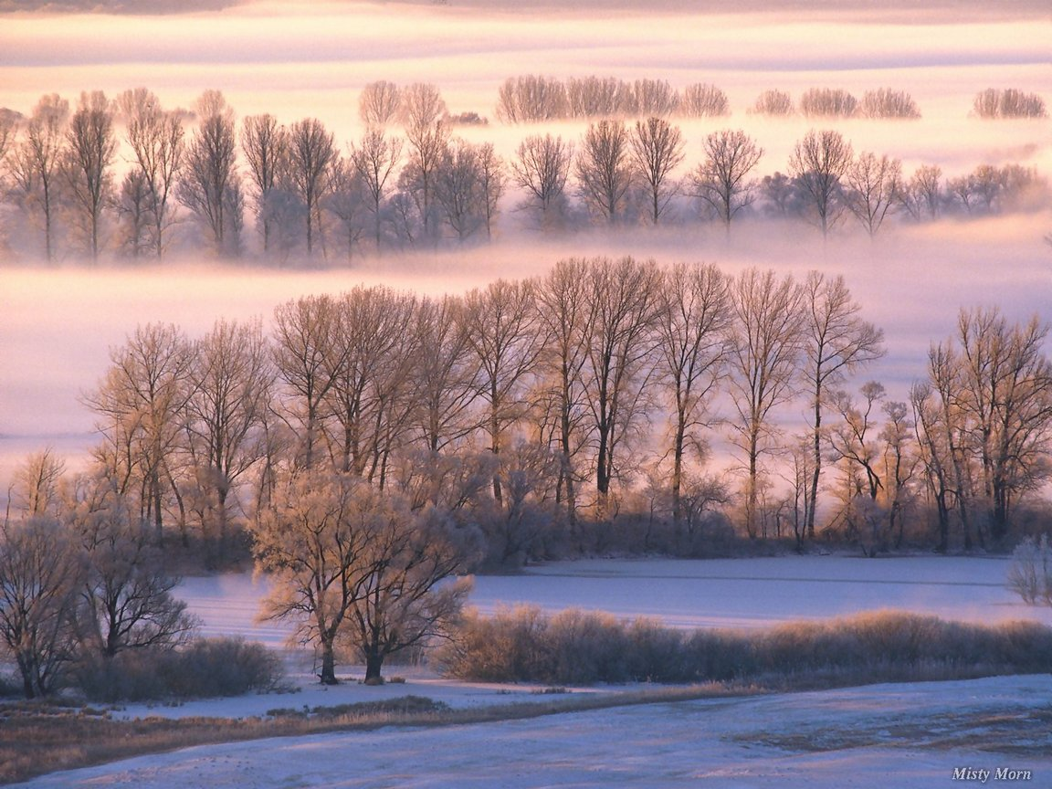
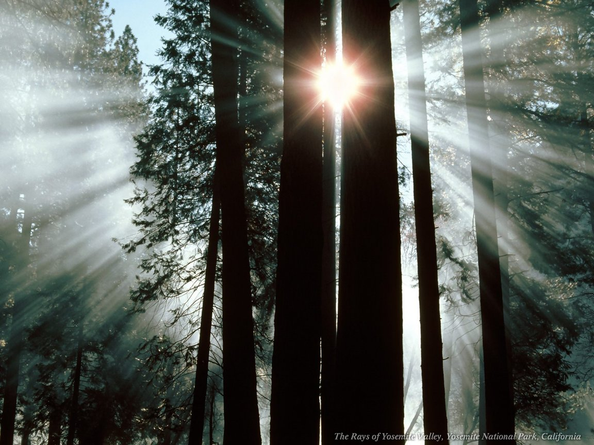
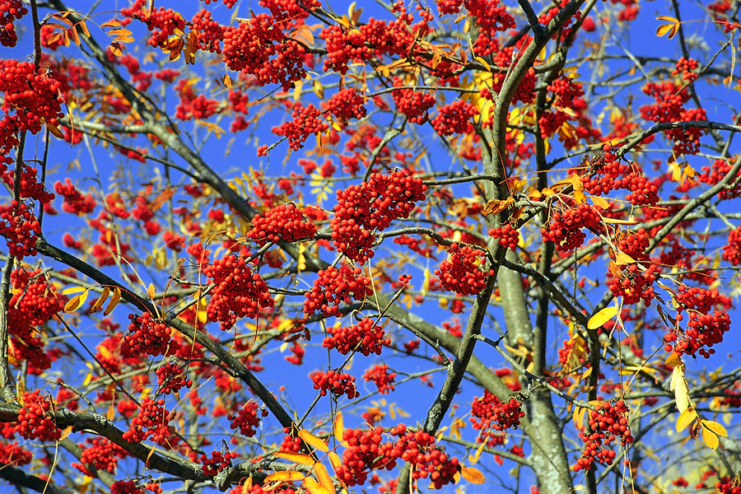
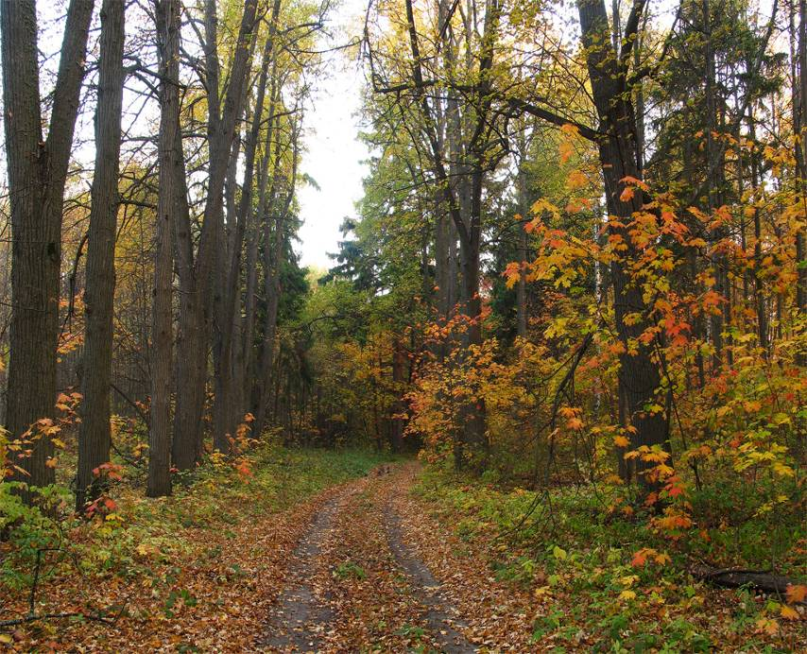
Галерея уникальных причастий

Slide 21
сущ.
От перестановки мест слагаемых сумма не меняется.
сущ.
Утопающий и за соломинку хватается.
сущ.
В нашем классе нет отстающих.

Slide 22
Вопрос и ответ

Slide 23

Что такое причастие?
Чем похоже причастие на глагол?
Что такое причастный оборот?
Как ставятся знаки препинания при причастном обороте?
На какие группы делятся причастия?

Slide 24
Оценка «5» | Оценка «4» | Оценка «3»
25 -23 балла | 22 – 18 баллов | 15 – 17 баллов

Slide 25
Всем спасибо за
урок !

